Slide 1

zkrollup实验
汇报人： 尹浩杰

Slide 2
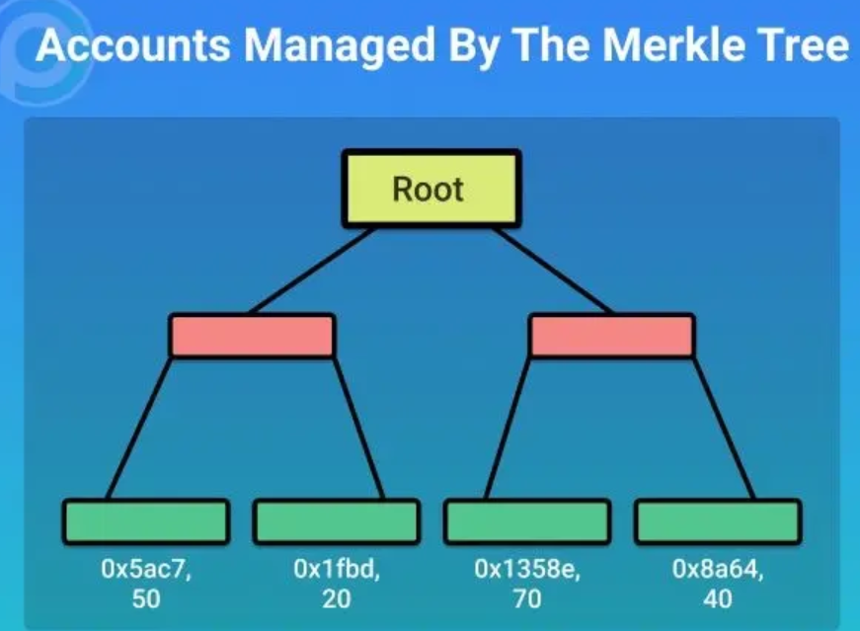
Introduction
Layer 1 扩容方案，即直接增加链上的交易处理能力，这种方式也被称为链上扩容。常见的技术方案有：Sharding 和 DAG；
Layer 2 扩容方案，即将链上的相当一部分工作量转移到链下来完成。常见的技术有：State Channel, Plasma, Truebit 和 最近比较火的 zk Rollup。
包含两个实体
transactor
relayer
计算机科学与网络工程学院
Notes:
zk Rollup 的本质是将链上的用户状态压缩存储在一棵 Merkle 树中，并将用户状态的变更转移到链下来，同时通过 zkSNARK 的证明来保证该链下用户状态变更过程的正确性。在链上直接处理用户状态的变更成本是比较高的，但是仅仅利用链上的智能合约来验证一个零知识证明的 PROOF 是否正确，成本是相对低很多的。另外必要的转账信息也会被和证明一起提交到合约，方便用户查账。
transactor，即普通用户，对应以太坊上的外部账户。用户构建转账交易并用私钥签名，然后将交易发送给 relayer。
relayer 负责收集并验证用户的 transaction，之后将 transaction 批量打包，并生成 zkSNARK 的 PROOF，最终将用户 transaction 中的核心数据和 zkSNARK 的 PROOF 以及新的全局用户状态的 Merkle 根提交到链上的智能合约。
当然 relayer 不会免费为 transactor 提供服务，毕竟 relayer 向链上提交证明和数据是需要消耗 gas 的。因此，transactor 向 relayer 发送的交易里，也必须包含相应的手续费。

Slide 3
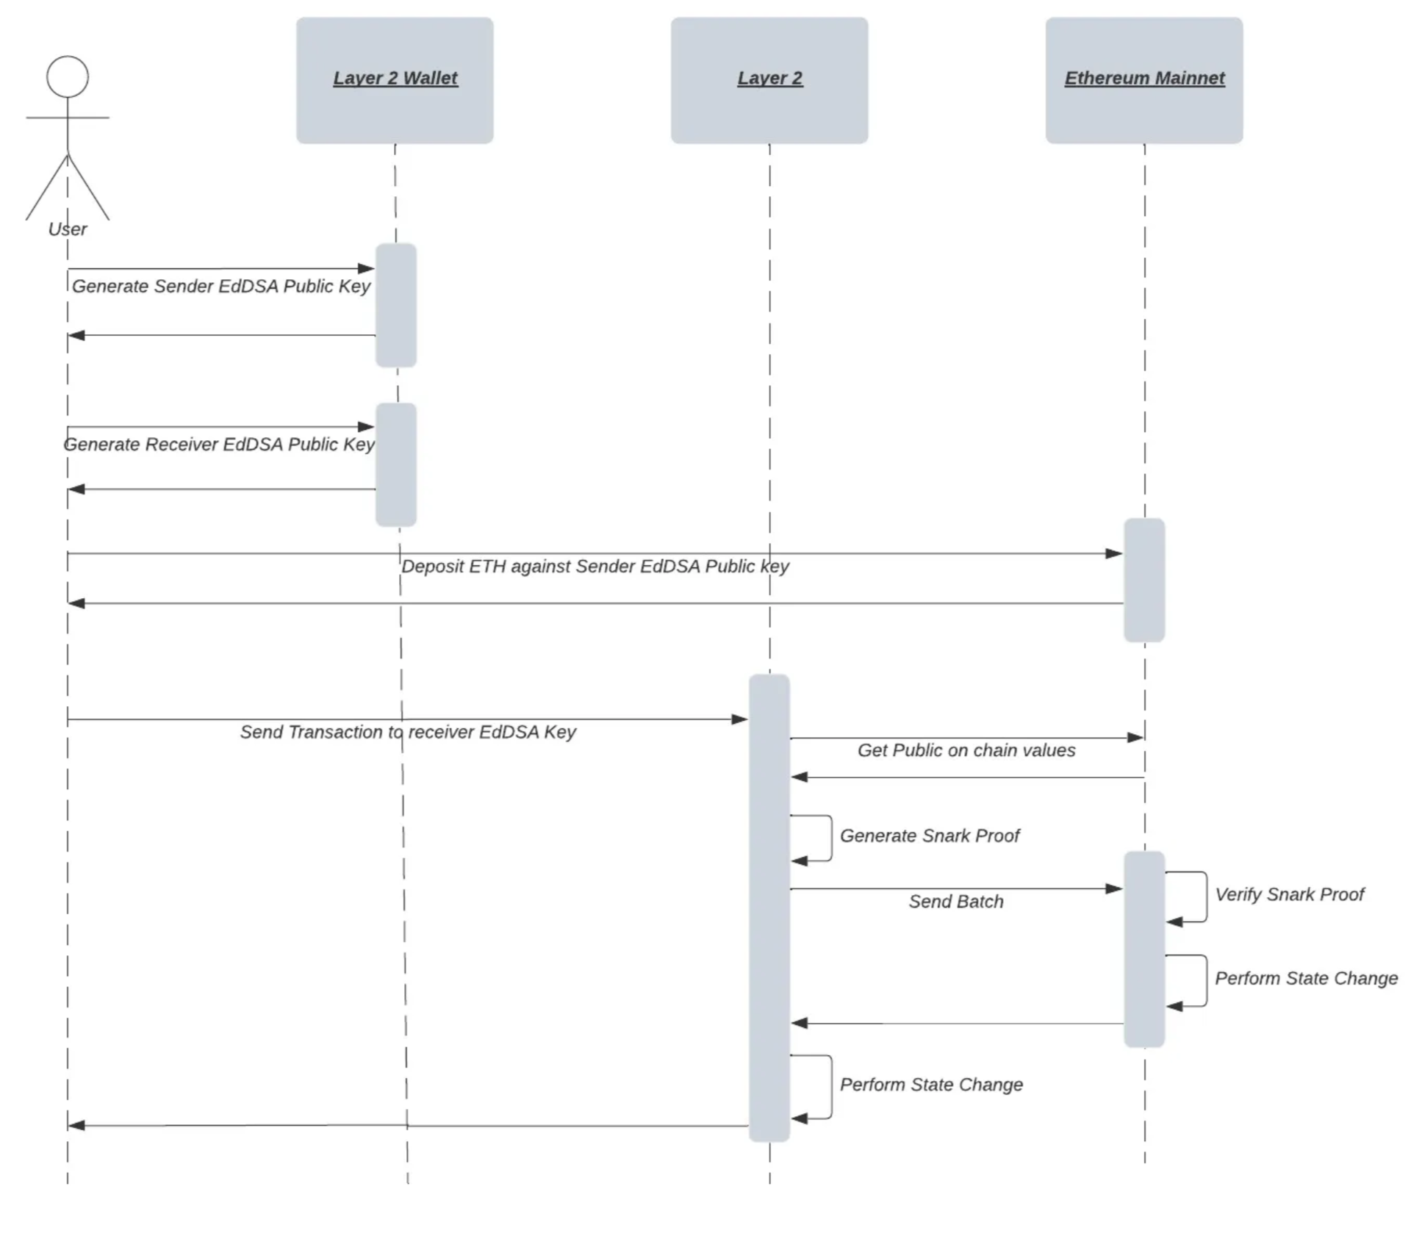
Note
计算机科学与网络工程学院

Slide 4
